Slide 1
Trình duyệt internet an toàn
Người Cao niên Thành thạo Công nghệ
Học phần 4

Slide 2

Lời tri ân Đất nước
Chúng tôi công nhận và thừa nhận mối liên hệ lâu đời, nguyên thủy và hiện hữu của Thổ dân và dân đảo Torres Strait với đất đai, đường thủy và bầu trời trên khắp lục địa Úc. Chúng tôi bày tỏ lòng kính trọng đối với các bậc Trưởng lão trong quá khứ và hiện tại.
Artwork: 'Connection' by Bobbi Lockyer.

Slide 3



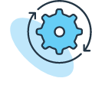

Kết quả học tập
Đến cuối buổi học này, bạn sẽ có thể :
Giải thích internet là gì và cách sử dụng.
Sử dụng trình duyệt để tìm kiếm thông tin hàng ngày.
Nhận biết các trang mạng an toàn, đáng tin cậy và các dấu hiệu cảnh báo của các trang mạng nguy hiểm.
Điều hướng giữa các trang mạng bằng cách sử dụng các thanh tab.
Quay lại trang mạng yêu thích bằng cách sử dụng đánh dấu trang hoặc lịch sử trình duyệt.

Slide 4
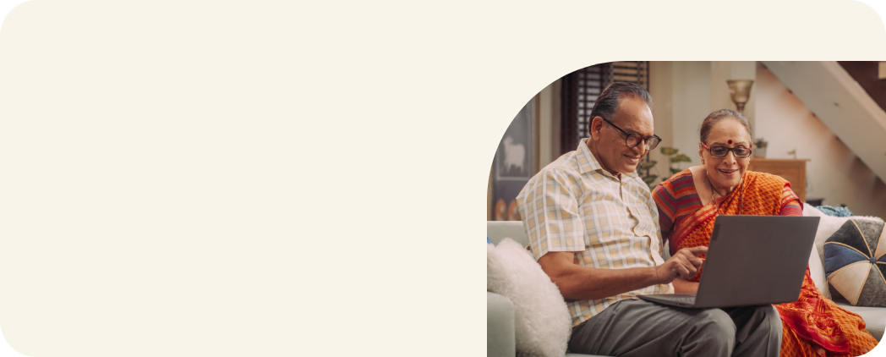
Ai đã từng dùng trình duyệt internet để tìm kiếm thông tin?

Slide 5
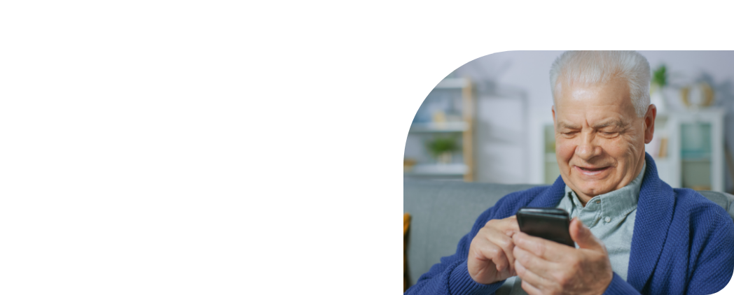
Kỹ năng nào bạn muốn sử dụng tự tin hơn vào cuối ngày hôm nay?

Slide 6






Bạn có thể làm gì trên internet?
Giữ liên lạc
Tìm kiếm thông tin
Cuộc gọi video
Tìm kiếm công thức nấu ăn, lời khuyên về sức khỏe hoặc tin tức.
Email
Xem dự báo thời tiết
Chụp ảnh và quay video (nếu tích hợp camera và loa)
Tra cứu bản đồ và chỉ dẫn đường đi
Mạng xã hội

Slide 7





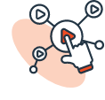


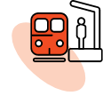
Bạn có thể làm gì trên internet?
Nhiệm vụ thực tế
Giải trí
Mua sắm
Nghe nhạc, podcast và sách nói.
Lưu lại những ngày quan trọng vào lịch.
Chơi trò chơi điện tử
Ngân hàng
Xem phim
Viết thư
Đọc sách điện tử
Đặt vé và lịch hẹn
Và nhiều điều khác!

Slide 8
Các thuật ngữ chính …
Internet
Wi-Fi
Dữ liệu
Hệ thống kết nối máy tính, điện thoại và thông tin trên toàn thế giới.
Một phương thức kết nối internet không dây, thường có sẵn tại nhà và ở những nơi công cộng như thư viện và quán cà phê.
Tính năng cho phép điện thoại của bạn sử dụng internet khi bạn không kết nối Wi-Fi.

Slide 9
Các thuật ngữ chính …
Trang mạng
Trình duyệt
Công cụ tìm kiếm
Một địa điểm trên internet (như báo trực tuyến, thư viện trực tuyến hoặc cửa hàng trực tuyến).
Một ứng dụng cho phép bạn truy cập các trang mạng (ví dụ: Chrome, Edge).
Một công cụ giúp bạn tìm kiếm các trang web hoặc thông tin (ví dụ: Google).

Slide 10


Kết nối internet
Wi-Fi
Dữ liệu điện thoại di động
Mobile data

Slide 11


Kết nối Wi-Fi
Apple
Chọn cài đặt
Chọn Wi-Fi
Chọn mạng
Nhập mật khẩu
Android and Windows
Chọn cài đặt
Chọn Mạng & Internet hoặc Kết nối
Chọn mạng
Nhập mật khẩu

Slide 12




Các trình duyệt
Chrome
Safari
Edge
Firefox

Slide 13
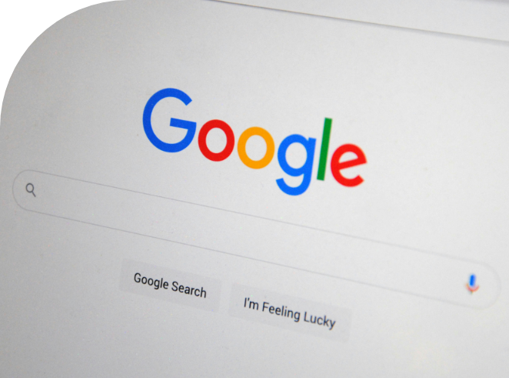
Hãy tìm kiếm trên internet!

Slide 14

Bạn đã tìm kiếm điều gì?

Slide 15

Trang mạng an toàn so với trang mạng không an toàn
Một trang mạng an toàn thường :
Có biểu tượng ổ khóa trên thanh địa chỉ
Có địa chỉ bắt đầu bằng “https://” (chữ ‘s’ viết tắt cho ‘secure’ - an toàn)
Dễ đọc và không có nhiều cửa sổ bật lên hoặc lỗi chính tả
Kết thúc bằng một đuôi quen thuộc, chẳng hạn như .com.au, .gov.au hoặc .org

Slide 16

Trang mạng an toàn so với trang mạng không an toàn
Một trang mạng không an toàn hoặc đáng ngờ có thể :
Có thông báo bật lên hoặc cảnh báo nhấp nháy
Yêu cầu thông tin cá nhân hoặc ngân hàng ngay lập tức
Chứa ngữ pháp kém hoặc từ ngữ lạ
Sử dụng địa chỉ bất thường
Trình duyệt có thể hiển thị thông báo cảnh báo trước khi bạn truy cập một trang mạng nguy hiểm hoặc tải xuống một ứng dụng độc hại

Slide 17

Có ai từng nhận được email, tin nhắn hoặc cuộc gọi lừa đảo chưa? Làm sao bạn biết đó là lừa đảo?

Slide 18
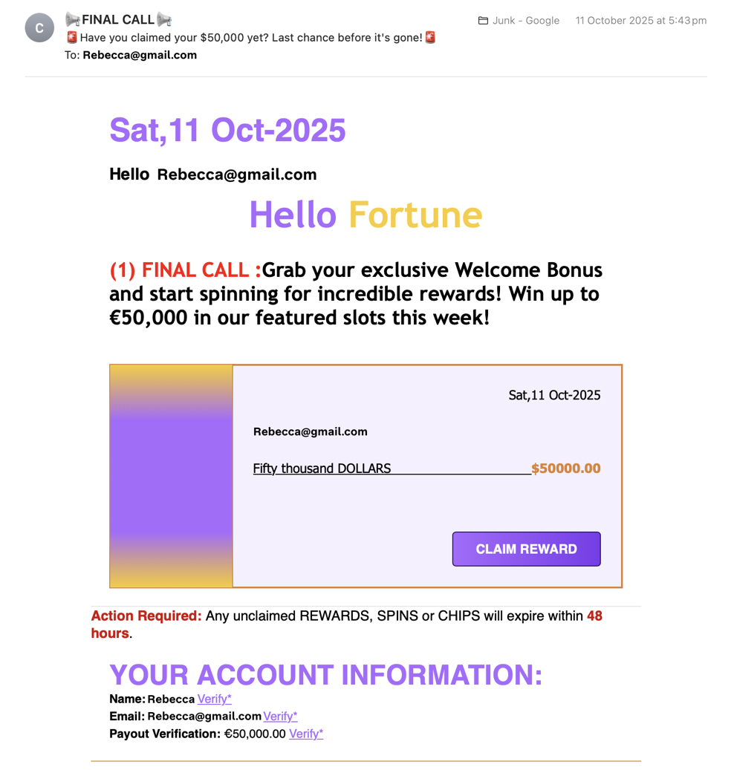
Điều gì khiến email này đáng nghi ngờ?

Slide 19
Tên người gửi bất thường: ‘Final Call’
Yêu cầu hành động khẩn cấp và nghe có vẻ quá tốt để có thể là sự thật.
Ngữ pháp kém và tiền tệ đáng ngờ
Các liên kết bất thường

Slide 20
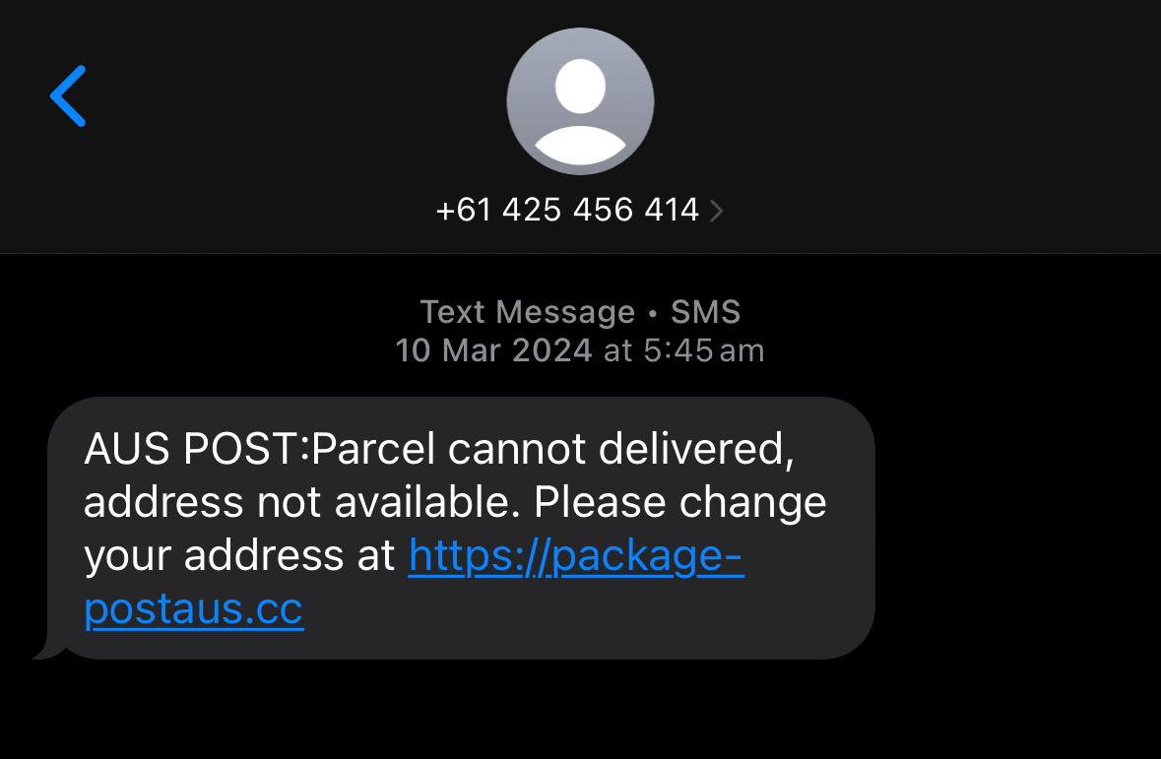
Điều gì khiến tin nhắn SMS này đáng nghi ngờ?

Slide 21
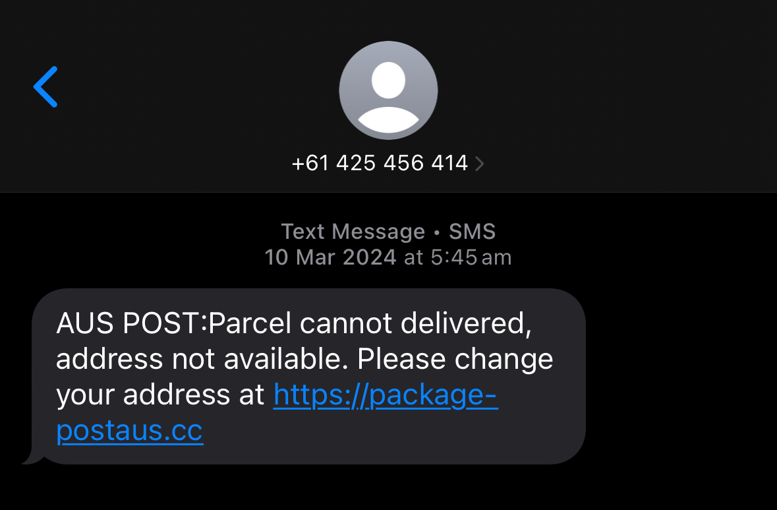
Từ một số điện thoại di động không xác định
Lỗi chính tả và ngữ pháp
(ví dụ: thiếu khoảng trắng sau dấu hai chấm)
Yêu cầu cung cấp thông tin cá nhân (địa chỉ)
Liên kết đáng ngờ
Trang web của Australia Post là https://auspost.com.au/

Slide 22


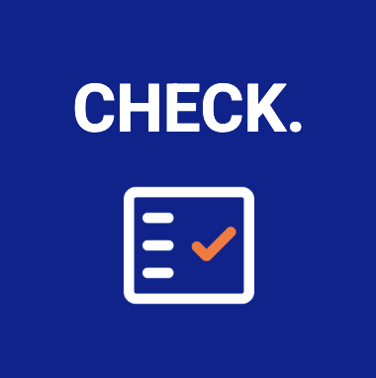

THEO DÕI LỪA ĐẢO
Hãy dừng lại. Giữ an toàn nếu không muốn bị lừa đảo.
DỪNG LẠI
KIỂM TRA
BẢO VỆ
Nguồn: https://www.scamwatch.gov.au/stop-check-protect

Slide 23
Mẹo
Chỉ nhập thông tin cá nhân trên các trang mạng mà bạn biết chắc chắn là an toàn – có biểu tượng ổ khóa và https:// ở đầu địa chỉ URL.
Nếu bạn thấy lỗi chính tả, cảnh báo nhấp nháy hoặc cửa sổ bật lên bất thường, tốt nhất là nên rời khỏi trang web.
Chính phủ và ngân hàng sẽ không bao giờ yêu cầu bạn gởi thông tin qua tin nhắn văn bản hoặc email.
Hãy sử dụng mật khẩu mạnh và thay đổi chúng hai lần một năm.

Slide 24



Sử dụng các thanh tab và quay lại các trang mạng yêu thích.
Thanh Tab
Đánh dấu trang
Bookmarks
Lịch sử
History

Slide 25
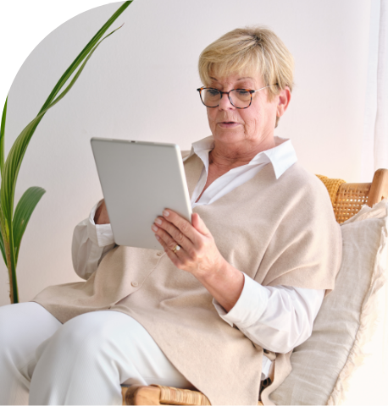
Hãy dành thời gian để trả lời các câu hỏi của bạn ngay từ đầu buổi học.

Slide 26
Kết quả học tập
Tôi có thể :
Giải thích internet là gì và cách sử dụng.
Sử dụng trình duyệt để tìm kiếm thông tin hàng ngày.
Nhận biết các trang mạng an toàn, đáng tin cậy và các dấu hiệu cảnh báo của các trang mạng nguy hiểm.
Điều hướng giữa các trang mạng bằng cách sử dụng các thanh tab.
Quay lại trang mạng yêu thích bằng cách sử dụng đánh dấu trang hoặc lịch sử trình duyệt.

Slide 27
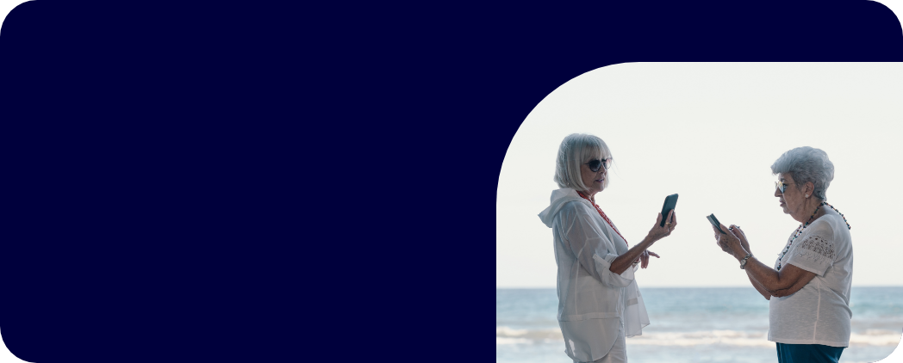
Những điều bạn ghi nhớ là gì?

Slide 28

Bạn sẽ thử ba điều gì trong tuần tới?

Slide 29
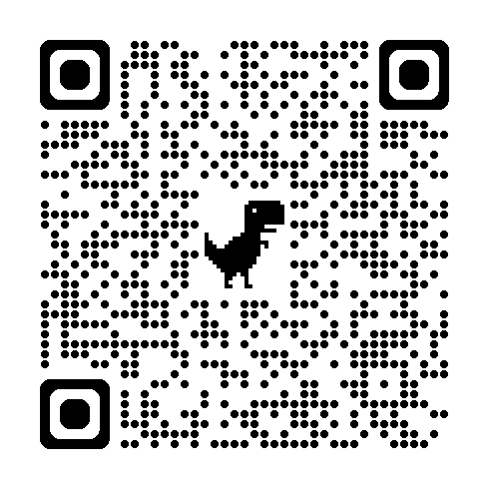
Học thêm
Mẹo giữ an toàn trực tuyến

Slide 30

Người Cao niên Thành thạo Công nghệ
Học phần 1
Học phần 7
Hãy làm quen với điện thoại thông minh của bạn
Chụp, lưu giữ và chia sẻ những bức ảnh và video tuyệt vời
Học phần 2
Học phần 8
Hãy làm quen với máy tính và máy tính bảng của bạn
Sử dụng thiết bị của bạn cho các công việc hàng ngày và giải trí
Học phần 3
Học phần 9
Thực hiện cuộc gọi và gửi tin nhắn
Những ứng dụng giúp bạn sống dễ dàng hơn
Học phần 4
Học phần 10
Trình duyệt Internet an toàn
Giữ mối liên hệ qua mạng xã hội và các cuộc gọi video
Học phần 5
Học phần 11
Gửi và nhận email
Mua sắm và giao dịch ngân hàng an toàn trên mạng
Học phần 6
Học phần 12
Giữ an toàn trên mạng và tránh bị lừa đảo
Hãy khám phá AI có thể làm được những gì cho bạn

